Slide 1

A natureza do trabalho do administrador
Prof.: Carlos Alberto dos Santos

Slide 2
3 TIPOS DE EXECUTIVO , COM CARACTERÍSTICAS DIFERENTES :
EMREENDEDOR
GERENTE
LIDER – VAMOS DESTACAR ESSE E DESCREVER UM POUCO MAIS
Prof.: Carlos Alberto dos Santos

Slide 3
COMO SE COMPORTA O ADMINISTRADOR :
EMPREENDEDOR
GERENTE
LIDER
Prof.: Carlos Alberto dos Santos

Slide 4

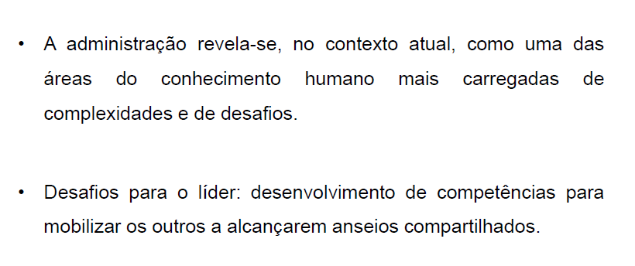
LIDERANÇA

Slide 5
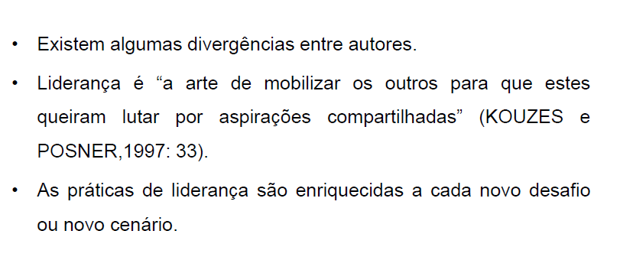
LIDERANÇA
Prof.: Carlos Alberto dos Santos

Slide 6
LIDERANÇA
A CAPACIDADE DE INFLUENCIAR AS PESSOAS

Slide 7
A liderança é subjetiva e depende de os liderados enxergarem no líder a possibilidade de resolver um problema que os afeta. A grandeza do líder mede-se mais pelo número de pessoas que sua mensagem influencia, e pela forma como ele apresenta essa mensagem, do que propriamente pelo conteúdo da mensagem, que depende de sintonia com as necessidades e aspirações dos liderados.
Isso torna a liderança um fenômeno localizado no tempo e no espaço. O líder que é venerado numa localidade pode ser detestado do outro lado. A liderança pode desaparecer quando desaparecem as circunstâncias que as sustentam ou justificam. Assim, há líderes que “perdem a liderança”, porque o seu tempo passou.

Slide 8
Autoridade Formal e Liderança
Autoridade formal é diferente de liderança, porque as bases estão na motivação dos seguidores. Chefes são diferentes de líderes – a base é a capacidade de influenciar pessoas, e é diferente de um para outro. São diferentes o presidente de uma empresa e o dirigente sindical que mobiliza seus empregados numa manifestação. A diferença é que o primeiro tem poder formal (ou autoridade formal) sobre seus funcionários, enquanto o segundo tem liderança informal. A autoridade do primeiro baseia-se no organograma da empresa, a liderança do segundo baseia-se no interesse dos funcionários em fazer a manifestação.

Slide 9
Autoridade Formal e Liderança
Autoridade formal e liderança nem sempre precisam estar juntas. Pode existir uma pessoa que tem autoridade formal e não tem liderança informal sobre seus colaboradores. De outra maneira há pessoas que exercem a liderança informal e ocupam o cargo dentro da autoridade formal

Slide 11
Estilos de Liderança
No enfoque de liderança em administração enfatiza-se o estudo de comportamento do líder com base no contraste entre autocracia, democracia e liberdade. Quanto mais concentrada estiver a autoridade do líder, mais autocrático ele será. Quanto mais suas decisões forem influenciadas pelos subordinados, mais democrático.
Estilo autocrático: o chefe exige obediência do grupo, decide quanto às metas e demais questões, sem ouvir seus componentes. O chefe exerce um grande controle.
Estilo democrático: o chefe obtém idéias e sugestões por discussão e consulta, bem como estímulo e participação. O chefe coordena e estimula a cooperação.
Estilo liberal: o chefe funciona apenas como agente de informação; reduz sua importância na atividade de grupo e obtém o mínimo de controle. O chefe se omite e as pessoas desenvolvem a iniciativa e criatividade própria.

Slide 13
TRABALHO EM EQUIPE

Slide 14
EQUIPE
“Uma questão de sobrevivência”

Slide 15
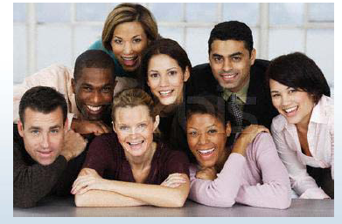
O que é uma EQUIPE
?
Número de pessoas selecionadas que
constituem uma equipe com um mesmo
objetivo.

Slide 16
O que é exatamente uma Equipe ?
Uma equipe é ...
Uma equipe não é ...
“É um pequeno número de pessoas com habilidades complementares comprometidas com um objetivo comum, metas de desempenho, abordagem e responsabilidades únicas”
Com percepção deliberada de trabalho organizado
Abordagem Holística, ou seja; a soma de contribuição do grupo é maior que a soma individual de contribuição dos membros.
Só um grupo, força tarefa ou comitê
Consertar rapidamente um pequeno problema
Somente um treinamento e exercício de comunicação
Algo fácil de implementar efetivamente
Source: The wisdom of teams, Katzenback & Smith

Slide 17
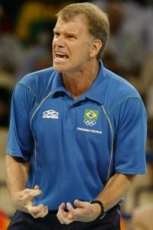

“Aprendi muito com os outros, principalmente com o meu primeiro técnico, o Bené (1984)”.
“Ele fazia do crescimento das pessoas a sua bandeira’”.
Bernardinho, técnico titular da Seleção Brasileira Olímpica de Vôlei, Medalha de Ouro nas Olimpíadas de Atenas em 2004. Vencedor com a equipe de 130 jogos em 145, 12 campeonatos em 15 disputados (antes das Olimpíadas de Atenas, desde que assumiu o comando em 2001). Ex-técnico da Seleção Brasileira Feminina - com quem ganhou duas medalhas (olímpicas) de bronze. Pela masculina, o Brasil foi tricampeão da Liga Mundial (2001, 2003 e 2004) e campeão do Mundial da Argentina (2002).

Slide 18
Papéis numa equipe :
1 – Colaborador de conhecimento : Pessoa tecnicamente competente que contribui com seus conhecimentos para a realização das tarefas do grupo
2 – Observador do processo: Uma pessoa que desempenhe este papel obriga o grupo a observar o modo que esta funcionando. Ex: Estamos há 2 horas reunidos e apenas concluímos um item da pauta.
3 -Apoiador de pessoas: É alguém que assume algumas responsabilidades do líder em dar apoio emocional aos colegas de equipe para resolver conflitos. Dá apoio e encoraja os membros da equipe.
4 – Desafiador: É aquela pessoa que confronta as opiniões, que desafiem as idéias, que não deixam as pessoas se acomodarem.
5 – Ouvinte: O ato de ouvir contribui para que a pessoa faça um resumo das discussões para que a equipe tenha progressos.

Slide 19
6 – Mediador: Quando é necessário intervir na discussão de duas ou mais pessoas que assumiram posições antagônicas e não querem abrir mão do seu ponto de vista.
7 – Porteiro : É aquela pessoa que permite que os outros, geralmente os mais tímidos dêem sua opinião, ele solicita a contribuição de todos sem exceção
8 – Líder toma conta : Algumas equipes perdem a direção do trabalho porque não há um líder formalmente designado. Nessas situações um participante assume a função de líder.

Slide 20
Análise de participação e comprometimento no trabalho em equipe
Organização (objetivos claros, tempo e coordenação)
Qual o método utilizado
Participação
Capacidade de ouvir
Comprometimento (com as diferenças individuais e do grupo)

Slide 21
Saber trabalhar em Equipe
PORQUE ?
Maior velocidade das informações;
Grandes projetos / metas são atingidas apenas com a colaboração de todos;
Necessidade de criatividade;
Importância de competências múltiplas;
Concorrência acirrada, porém saudável;
Necessidade de rapidez na análise e solução de situações;
Importância da produtividade e qualidade;
Necessidade de crescimento pessoal e profissional;
Valorização do potencial humano;
Aprendizado compartilhado;
Experiências trocadas.

Slide 22
Resultados
Objetivos individuais não casados com os objetivos da equipe, geram resultados diferentes à Cia.
Objetivos individuais casados com
os objetivos da equipe, geram resultados comuns. Realização de coisas importantes
para ambos os membros da equipe e da Cia., fazendo diferença.
Trabalho
em
Grupo
Trabalho
em
Equipe
R
R
Objetivo individual
R
R
R
Objetivo tarefa

Slide 23
Dificuldade para Trabalhar em Equipe
Falta de motivação ou de envolvimento na tarefa
Domínio da discussão por alguns
Falta de objetivo comum
Idéias ignoradas ou rejeitadas
Conflitos Internos
Decisões prematuras
Preocupações somente com os erros e não com as soluções.

Slide 24
Características de uma equipe de trabalho eficaz
O trabalho deve ser enriquecido e os integrantes devem sentir-se autorizados ou seja que também têm poder
Os membros do grupo devem ser interdependentes no que diz respeito as tarefas , metas, feedbacks e recompensas.
O grupo deve ser composto por membros heterogêneos e que sejam flexíveis e que prefiram trabalhar em equipe
O grupo deve ter apoio – informações corretas, direcionamento dos membros, acesso à tecnologia apropriada
Deve-se incluir o espírito de equipe, a divisão da carga de trabalho
Os integrantes devem estar familiarizados com o trabalho, os colegas e o ambiente

Slide 25
Atividade de reflexão...
Dentro da Organização que vocês trabalham
Onde está a equipe agora ?
Onde vocês gostariam de estar daqui há “x”
tempo e com que metas ?
Identifique as ações necessárias para
alcançar essas metas .

